Slide 1
BYGNINGSAFDELINGEN PÅ
Grindsted
Præsenteret af
Bygningschef
Michael Olsen
Vejle
Odense

Slide 2
EUD-Erhvervsuddannelser
EUX
HTX-Teknisk Gymnasium
Kurser-AMU eller special-
byggede forløb
10. klasse(Grindsted)
Grindsted
Vejle
Odense

Slide 3
Organisation

Slide 4
Oversigt over bygningsarealer - Samlet
SDE:
Samlet erhvervsareal: | 139.373,00 | m2
Andet areal: | 778,00 | m2
Boligareal: | 8.832,00 | m2
I alt: | 148.983,00 | m2
Grundarealer: | 389.968,00 | m2

Slide 5
Oversigt over bygningsarealer – Eje/leje
SDE erhvervsareal:
Ejede bygninger: | 124.061 | m2
Lejede bygninger | 15.312 | m2
I alt: | 139.373 | m2
Lejede bygninger udgør(af samlet erhvervsareal): | 11 | %
Udlejet erhvervsareal:
Samlet udlejning: | 14.869 | m2
Udlejning udgør(af samlet erhvervsareal): | 10,67 | %

Slide 6
Bygningsafdelingens ansvarsområde
Overordnede ansvarsopgaver:
Administrerer overordnet bygnings-drift, -vedligehold og -serviceopgaver på skolens bygninger og arealer(håndværkeropgaver, pedelfunktion og rengøring)
Bidrager til skolens overordnede strategi, ved at skabe de bedste fysiske rammer for kerneydelsen og den øvrige administration.
Sikrer bygningernes anvendelse lever op til myndighedskrav
Udarbejdelse af strategi for opretholdelse af bygningernes værdi inden for de givne rammer. Herunder vedligeholdelsesplaner for bygninger og udearealer.
Bygherrerollen. Bygherrerepræsentant i forbindelse med bygge- anlægsopgaver.
Intern rådgivning, og koordinering med driftsafdelingerne omkring optimering på anvendelsen af skolens bygninger. Udvidelser, ombygninger, evt. reduktioner og optimering af kvadratmeter.
Eje/lejeforhold. Bidrager ved udarbejdelse af lejeaftaler på bygninger. Koordinerer og laver opfølgning på lejeaftaler, og sikrer at bygninger er godkendt til skolens formål.
Ansvar for energistyring og optimering

Slide 7
Bygningsafdeling - Organisation pr. 1/11 2014
Direktion Ressourcedirektør
Bygningsafdelingen Bygningschef
Teknisk Serviceleder
Rengøringsleder
Pedelfunktion/ ejendomsservice alle adresser
Bygnings- administration
Håndværkerteam
Rengøring Odense
Intern
Rengøring Vejle & Grindsted
Ekstern

Slide 8
Bygningsafdelingens ca. 70 medarbejdere
Bygningsafdelingschef
Bygningsadministration(3 medarbejdere)
2 bygningskonstruktører, 1 teknisk assistent
Håndværkerteam(12 medarbejdere)
2 Autorisationer med tilknyttede installatører(El og VVS)
EL – 2 svende og 2 dellærlinge
VVS – 1 svende og 2 lærlinge
Tømrer – 2 svende og 1 flexjobber

Slide 9
Bygningsafdelingens ca. 70 medarbejdere
Pedelfunktion(27 medarbejdere)
1 Teknisk Serviceleder
17 medarbejdere i Odense(3-4 lærlinge ejendomsservicetekniker)
8 medarbejdere i Vejle(1 lærling og 3 flexjobbere)
1(1/2) medarbejder i Grindsted
Rengøring(29 medarbejdere)
1 Rengøringsleder
28 rengøringsassistenter/serviceassistenter i Odense
Ekstern rengøring i Vejle

Slide 10
Opgavefordeling intern/ekstern
Eksempel på opgaver | Intern | Ekstern
Pedel/ejendomsservice | X
Rengøring | X | X
Lovpligtige eftersyn(eks. Brandinstallationer, porte, ventilation, køling osv.) |  | X
Reparation af div. Bygningsdele og installationer(eks. Brandinstallationer, porte, ventilation, køling osv.) |  | X
Mindre håndværkeropgaver i forbindelse med bygningsdrift(vedligehold, reparation og renovering) | X | X
Større håndværkeropgaver(større ombygninger og nybygning) |  | X
Projektering af mindre renoveringsopgaver og driftsopgaver(primært) | X | X
Projektering af store renoveringsopgaver og driftsopgaver | X | X

Slide 11
Hvilke resultater og evt. effektiviseringer har vi opnået
Digitalisering(central tilgang til oplysninger, digitale værktøjer, BIM 3D-modeller)
Bygningsservicefællesskab
Samlet overblik over serviceaftaler
Energioptimering(eks. Energilogning, CTS, solceller, belysning) lavest hængende frugter = installationer
5 årige vedligeholdelsesplaner=årlige bygningssyn, bygningsregistreringer
Optimering af arealstyring(resultat af digitaliseringen)
Anvendes eksempelvis til afdelingsvise nøgletal
Optimering af rengøringen(intern Odense-ekstern Vejle)
…..men vi skal videre ☺

Slide 12
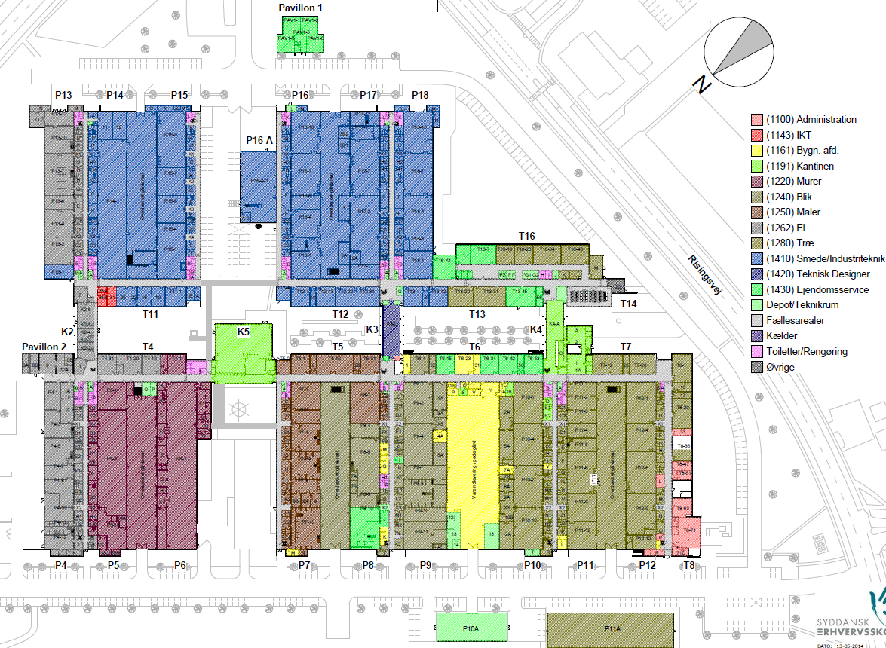
Eksempel på nøgletal(m2 pr. årselev)

Slide 13
Eksempel på nøgletal(m2 pr. årselev)

Slide 14
Udfordringer/opgaver
Vi skal skabe yderligere systematik og optimere processer internt og eksternt(kundeorienteret & fokus på kerneopgaven)
Social kapital(grundbegreberne samarbejde, tillid og retfærdighed =arbejdsplads med højere effektivitet og bedre trivsel)
Klar forventningsafstemning med organisationen omkring serviceniveau og beskrivelser
Arealstyring/optimering, sammenføring af systemer, skemalægning
Kompetenceudvikling af medarbejdere - anvendelse af nye værktøjer
Energioptimering
Implementering/opfølgning på vedligeholdelsesplaner
Forskønnelse af elevmiljøer på alle adresser

Slide 15
Organisering af indkøb/indkøbsaftaler
Indkøbspolitik for SDE er under udvikling(Økonomichef)
Indkøbspolitikken følger udbudsreglerne og udvikles løbende
Der bliver ved hvert projekt eller indkøb rettet fokus på tærskelværdierne i EU's udbudsdirektiv og tilbudsgiverne
Indkøbsfællesskabet IFIRS
Eksempler på igangværende aftaler og processer:
Rengøring Vejle
Energimærkning af bygninger
Vinduespolering
Vagt
El
Mindre udbudsprocesser i forbindelse med håndværkeropgaver klares internt
Vi anvender rammeaftaler fra Statens Indkøb og SKI

Slide 16
BYGNINGSAFDELINGEN PÅ
Grindsted
Vejle
SPØRGSMÅL???
Odense

